Slide 1

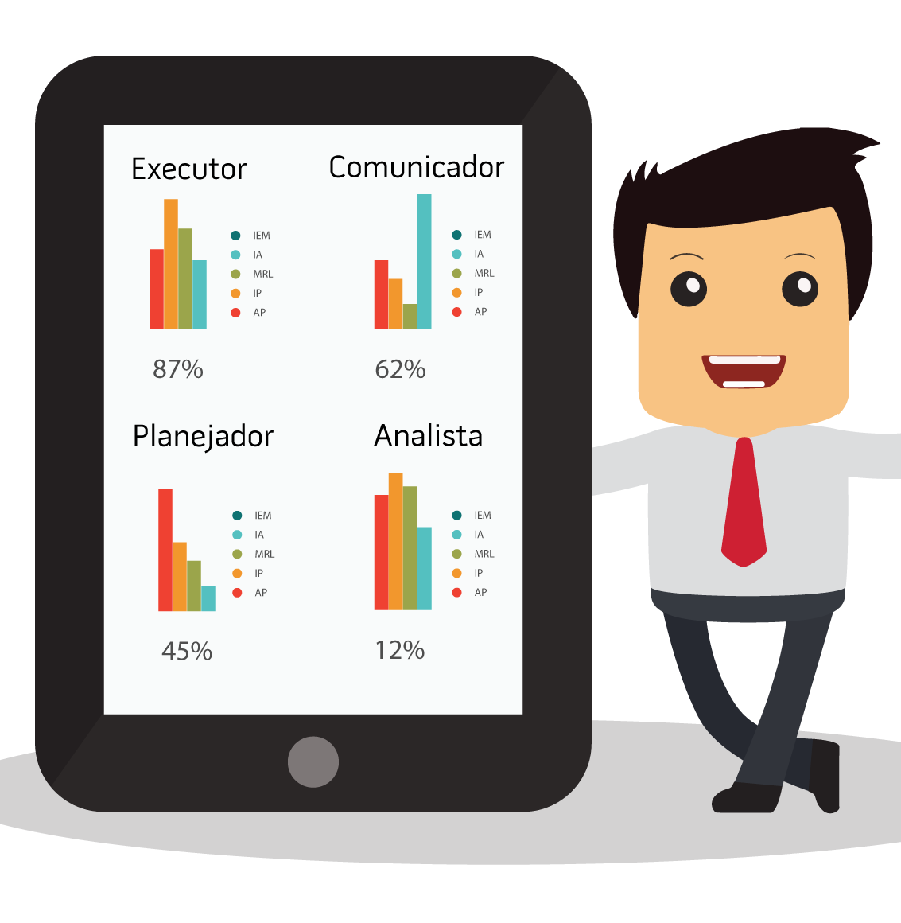
PERFIL COMPORTAMENTAL

Slide 2
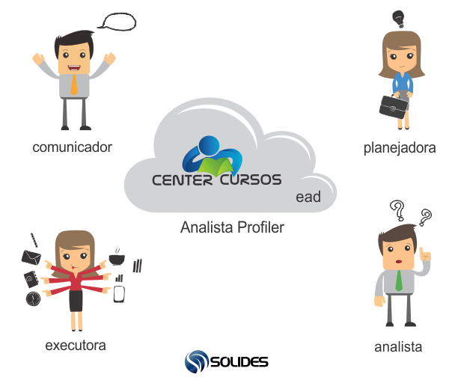

OS 4 PERFIS

Slide 3
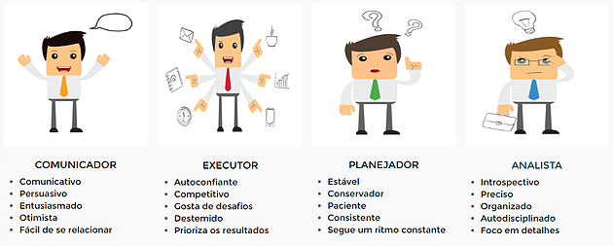

Slide 4
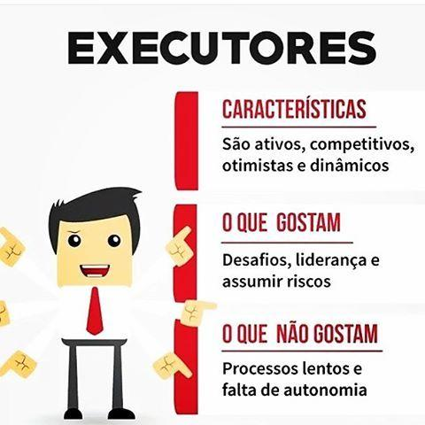

COMO SE COMPORTA NA ÁREA FINANCEIRA:
PROATIVOS
FOCO EM RESULTADOS
AMBICIOSOS
FAZEM CONTROLE SE PERCEBEM QUE VAI GERAR RESULTADO
QUEREM RESOLVER LOGO O PROBLEMA
TRABALHAM MUITO
MAIS FACILIDADE PARA EMPREENDER
GOSTAM DE DESAFIOS
ACEITAM CORRER RISCOS
GASTAM MAIS DINHEIRO COMPRANDO COISAS POR VALORIZAR STATUS OU POR QUERER NA HORA
FAZ MUITAS COISAS AO MESMO TEMPO

Slide 5
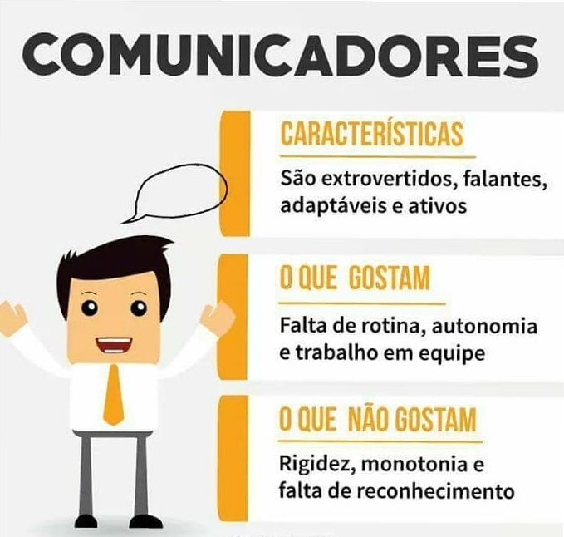
COMO SE COMPORTA NA ÁREA FINANCEIRA:
OTIMISTA EM RELAÇÃO AO FUTURO
FOCO EM PESSOAS
GOSTAM DE AGRADAR E NÃO COSTUMAM FAZER CONTA NA HORA DE DAR PRESENTES
NÃO SUPORTAM FAZER CONTROLE FINANCEIRO
EMPURRAM O PROBLEMA PARA DEPOIS
TEM INCLINAÇÃO PARA AJUDAR OUTRAS PESSOAS FINANCEIRAMENTE
NÃO POUPAM
GOSTAM DE FESTAS E QUEREM ESTAR EM TODAS
ATRASA PAGAMENTOS POR DESORGANIZAÇÃO
COMPRA POR IMPULSO
DIFICULDADE EM DIZER NÃO

Slide 6
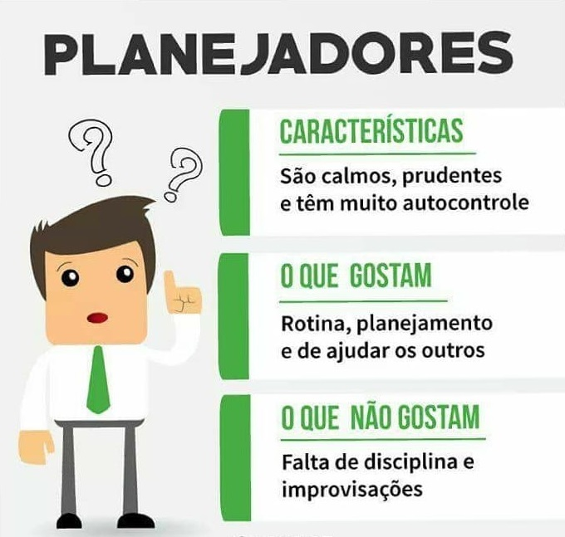
COMO SE COMPORTA NA ÁREA FINANCEIRA:
GOSTA DE SEGURANÇA, ESTABILIDADE
PRUDENTE COM GASTOS
DIFICULDADE EM SE IMPOR QUANDO A FAMÍLIA GASTA DEMAIS
FOCO EM PESSOAS
PENSA A LONGO PRAZO, TEM MAIS FACILIDADE PARA INVESTIR
FACILIDADE PARA FAZER CONTROLE FINANCEIRO
TENDE A FICAR MUITO TEMPO NO MESMO TRABALHO
DIFICULDADE PARA EMPREENDER SOZINHO
NÃO GOSTAM DE DESAFIOS
NÃO ACEITAM CORRER RISCOS
GASTA PARA AGRADAR OUTRAS
PESSOAS

Slide 7
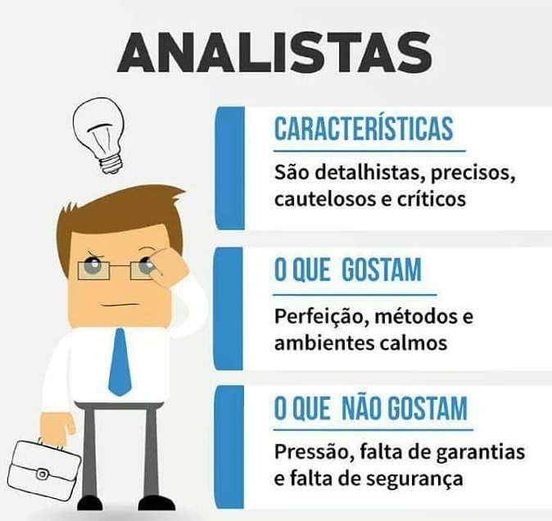
COMO SE COMPORTA NA ÁREA FINANCEIRA:
FACILIDADE EM FAZER CONTROLE E PLANILHAS
FOCO EM RESULTADOS
AMBICIOSOS
QUEREM DESCOBRIR TODAS AS FORMAS DE RESOLVER O PROBLEMA
PASSAM MUITO TEMPO APEGADO AOS DETALHES
DIFICULDADE PARA EMPREENDER SOZINHO
GOSTAM DE TER PROVA CIENTIFICA DE TUDO
NÃO INVESTEM SE NÃO ENTENDEM
MAIOR FACILIDADE DE SE ORGANIZAR FINANCEIRAMENTE
DIFICILMENTE COMPRA
POR IMPULSO

Slide 8


Slide 9




SUGESTÃO DE LEITURA
DINHEIRO É EMOCIONAL
DECIFRE E INFLUENCIE PESSOAS
ESPECIALISTA EM PESSOAS
Tiago
Brunet
Paulo Vieira
Deibson Silva
Tiago
Brunet
@THAISPODADERA.FINANCAS

